Slide 1
応用演劇の理念とマネジメント
中山 夏織

Slide 2
応用演劇とは？
一般的な演劇の枠組みの外側にあって、個人や共同体等に対し、ある特別な利益をもたらすことを目的とした、便益を提供する意図をもった「参加型」の演劇形態。
1990年代、学術研究者、演劇実践家、政策立案者のあいだで生まれた、ある種の総称

Slide 3
応用演劇とは？
学校のカリキュラムの中の演劇（ＤＩＥ）
教育目的と特殊な手法をつかって学校等を巡演する公演形態（ＴＩＥ）
健康教育演劇
開発演劇
刑務所での演劇活動
ヘリテージ・シアター／ミュージアム・シアター
回顧演劇
コミュニティ・シアター
ドラマ・セラピー
・・・
但し、限定するのも定義づけるのも難しい…

Slide 4
応用演劇とは？
共同体という場で、また教育的なコンテクストの場で生まれるドラマ、シアター、上演の価値と有効性を探求するもの。
多くの異なる場所、時にむしろ魅力のない場所、あるいは異界的な場所―例えば、高齢者介護施設、ホームレス・ホステル、学校、刑務所―において、共同体を基盤とする参加者たちとともに、ドラマをファシリテートした経験を持つ実践家が担う演劇創造。
特定の観客とともに特定の観客を対象とした明確に定義されたコンテクストで活動し、芸術的だけではなく教育的、社会的、政治的なさらなる目的に関心を持つ

Slide 5
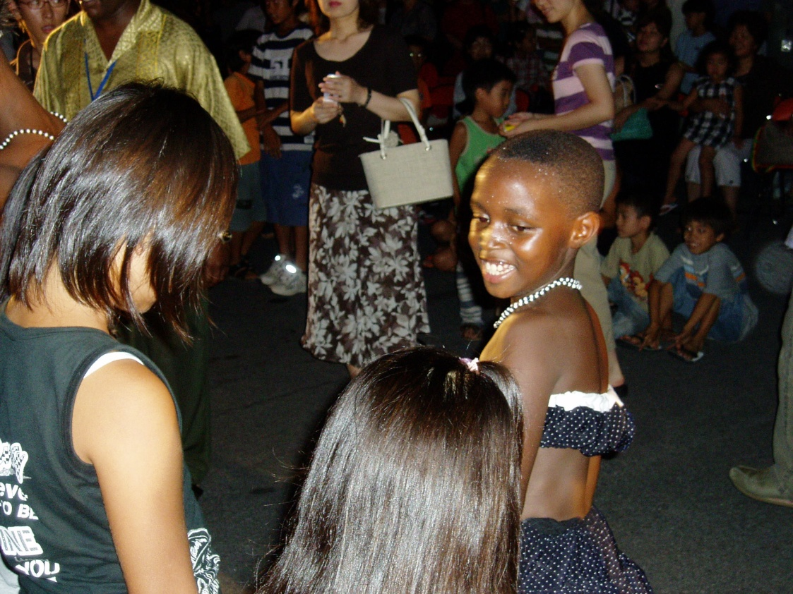
演劇的体験

Slide 6
演劇的体験の梯子
パフォーマンスを見る。
与えられたパフォーマンスから、自分で選ぶパフォーマンス
インタラクティブなパフォーマンスに参加する
応用演劇のプロジェクトに参加する
演劇における職業化をめざす。
演劇的体験を自らの人生に活用していく。

Slide 7
通常の演劇との差異
ブラック・ボックスの劇場空間ではない、場所・空間コンテクスト
→ サイト・スペシフィックSite-specific
＋
オーディエンスaudience／スペクテーターspectator
パーティシパントparticipant
→ コンテクストとヒト、目的が規定する演劇活動。

Slide 8
俳優トレーニングとの差異
演劇スキル、フレームワークを使って、他のことを学ぶ、取得する。
通常、スキルの取得事態が目的にはならない。
個人よりも、集団としての学びを重視する。
Not skill, but skill….
Notes:
演劇をやること、即、コミュニケーションではない！ たいていコミュニケーション下手が多いでしょう！ 自分のことしか考えていない場合も少なくない。

Slide 9
芸術性ということ
芸術以外の目的と芸術性の関連
芸術的、美学的質を犠牲にして、「実用主義」を強調する危険性を持つ
→ 目的を達成できれば、芸術性は必要ない？
目的が何であれ、応用演劇における活動の質は高くなくてはならない…（きれいごと？）
「質が高い」ということの定義
体験（鑑賞）しないと「美的なるもの」の存在は意識されない？

Slide 10
応用演劇の目的の「性質」
応用演劇が社会的に変容を遂行するものであるなら、どのような種類の社会を心に描くことが明白なのか？
動機・目的が、個人または個人的な変容だとしたら、それが参加者のために、参加者とともに、あるいは参加者によってなされる何であるのか？
良き市民にするという良き意図が必ずしもいつも優れている、適切であるとはいえない

Slide 11
利他主義的性質
利他主義 → 「助けるべく救出に向かう者」（ディヴィッド・ミラー）
利他主義は与える者に特別な恩恵がある。しかし、利他主義者の恵み深い自尊的動機はいつも他者を尊重する行為に抱合されている。（ニーラ・バウアー）
共助の関係性？

Slide 12
何を、どのように提供するのか
大人が子どもにみせたい、やらせたいと願うもの
子どもの好むもの
高齢者が望むと思われるもの
高齢者が望むもの
「差異」

Slide 14
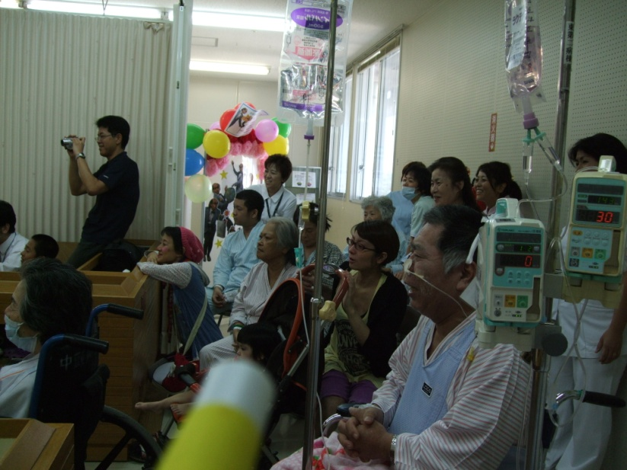
社会的弱者と余暇
「余暇は個人が個人であるために譲り渡すことのできない最後の砦」
「社会参加のチャンネル」 → 「晴れ」の場
子どもの遊ぶ権利
病気であっても子どもは子ども
高齢者のいきがい
「上向きの時間」
障害者の文化芸術活動

Slide 15
障害者芸術
Disabled Arts 対 Arts for Disabled
アクセスできればいいだけではない。
参加する権利。 Integrated Theatre
遊びやレクリエーション等の文化活動は、仲間を発見し、他者との多様なつながりを作りだす。
自らの生に意味をもたらす。
Notes:
ソーシャル・リハビリテーション。Theatre Workshop Edinburgh. 1981年国際障害者年。 80年代半ばから助成要件。1995年障害者差別法。2010年平等法。

Slide 16
キネセティックkinestheticの力
Learning by doingを起点
フィジカル・シアターの手法の有効性
文字を越えて、想像力と比喩の世界で活動する
ムーブメント、イメージ、タッチ、サウンド…身体的語彙
学びがキネセティックな想像力を使ったときに豊かなものとなることであり、演劇の持つより抽象的な身体的言語での彼らの作品は差異に富み表現的であり、自然主義的な作品での彼らの役はしばしばぎこちなく予測可能なものにとどまる（ヘレン・ニコルソン）

Slide 17
障害者とキネセティック
身体的学習の力は、子どもたちの多くが身体的障害をもっていたためにすべてがより明確になる
子どもたちが同じ年齢の健常児よりも明らかに自分たちの身体の限度と可能性にはるかに馴染んでいる。

Slide 18
そもそも…
一般的な芸術体験から疎外されている人々に対して、芸術的体験を提供する意味
芸術を自ら体験する意味
私たちとしてはどのような「目的」で芸術体験を提供しようとするのか？
万能薬では決してない。薬にならないこともある。
ただ、体験を通して、達成感や自信を培えるかもしれない。
Better than nothing!

Slide 19
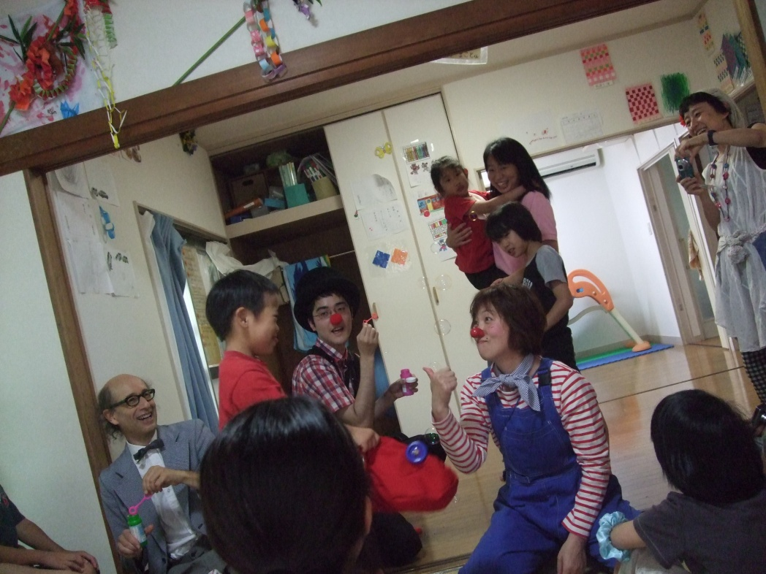
病気や障害を抱えていても 何か楽しいもの 何か興味深いもの 何か想像性を高めるものに 数多く出会うこと
よりよく生きる

Slide 20
担い手？
演劇の専門家によって担われる必要があるか？
当該分野の人材が担うべきなのか？ （演劇スキルを道具として活用する）→ どのようにドラマを使ってファシリテートするのか、その技術の開発。
両者のパートナーシップのあり方？
危険性－どのような？ 参加者やコンテキスト

Slide 21
理論と実践
実践とは、あるときは理論の一適用形態、つまりはある帰結として理解されてきたし、またあるときは逆に、理論の源泉たるべきもの、来るべき理論の一形態をそれ自身創造すべきものと理解されてきました…理論と実践という関係は、はるかに部分的であり断片的なのです…実践とは、理論のある一点から他の一点へといたる中継の総体であり、理論とは、一つの実践から別の実践への中継のことなのです。いかなる理論といえども、それが一種の壁と遭遇せずに展開することはありえないし、また、その壁をうがつには実践を必要とする。
ミシェル・フーコー『フーコー・コレクション４―権力・監禁』
理論と実践の連続性 → 「マネジメント」の必要性

Slide 22
考慮すべきこと
何を実践家として労働の見返りに期待するのか？
芸術的満足なのか？
参加者（観客）たちの技術あるいは能力の取得なのか？
参加者（観客）たちに新しい思考法や異なる政治的価値を採用するよう求めるのか？
参加者（観客）たちの振舞いを特定なものに変えることを期待するのか？
見返りに、私たち自身のパースペクティブは活動の結果としてどれだけ改まるのか？
資金提供者についてはどうなのか？
資金提供者は見返りを期待しているのか？
自らの活動をどう評価するのか？

Slide 23
評価をめぐって
提供者側の満足度
受益者側の満足度―但し、本人が示せないこともある。
目的は達成されたのか(何ができて、何ができなかったのか、その理由）
想定外の成果ということ
プログラム全体は適切であったか
個々の要素は適切であったか
何が欠けていたと考えるのか

Slide 24
双方向の「倫理」
対象者への倫理
自らへの倫理
自らの努力ではできないことを知る。
対象に近づきすぎない／よりそいすぎない。
個人としてではなく、「バディ・システム」を採用し、カンパニーとしてお互いを見守ること。

Slide 25
応用と非応用のドラマが新たな二項対立の構造をつくりだすことが、その芸術的、美学的質を犠牲にする応用ドラマの実用主義を強調する危険性を持つ
倫理的になることは、それゆえに、概念と価値が芸術を作る過程を通して改められ、修正され、あるいは再確認される、固定された位置の出会いというよりは、継続する交渉なのである。

